Slide 1
FrotaGest
Sistema de Gestão e Requisição de Frota
Projeto em Sistemas de Informação
TeSP Programação de Sistemas de Informação | 2.º ano, 1.º semestre
Vitor Emanuel Louro Leonardo • Valter José Pescadinha Beca • Gustavo Biazini

Slide 2
O problema a resolver
Situação atual e oportunidade de digitalização
Pedidos informais
Conflitos de disponibilidade
Informação dispersa
Requisições por telefone, email ou papel dificultam a organização e o acompanhamento.
Risco de pedidos sobrepostos e falta de visibilidade sobre as viaturas livres.
Quilómetros, combustível, manutenção e documentos são difíceis de consultar em conjunto.
Proposta: centralizar todo o ciclo de utilização da frota numa única plataforma.
FrotaGest • PSI 2026/2027
02

Slide 3
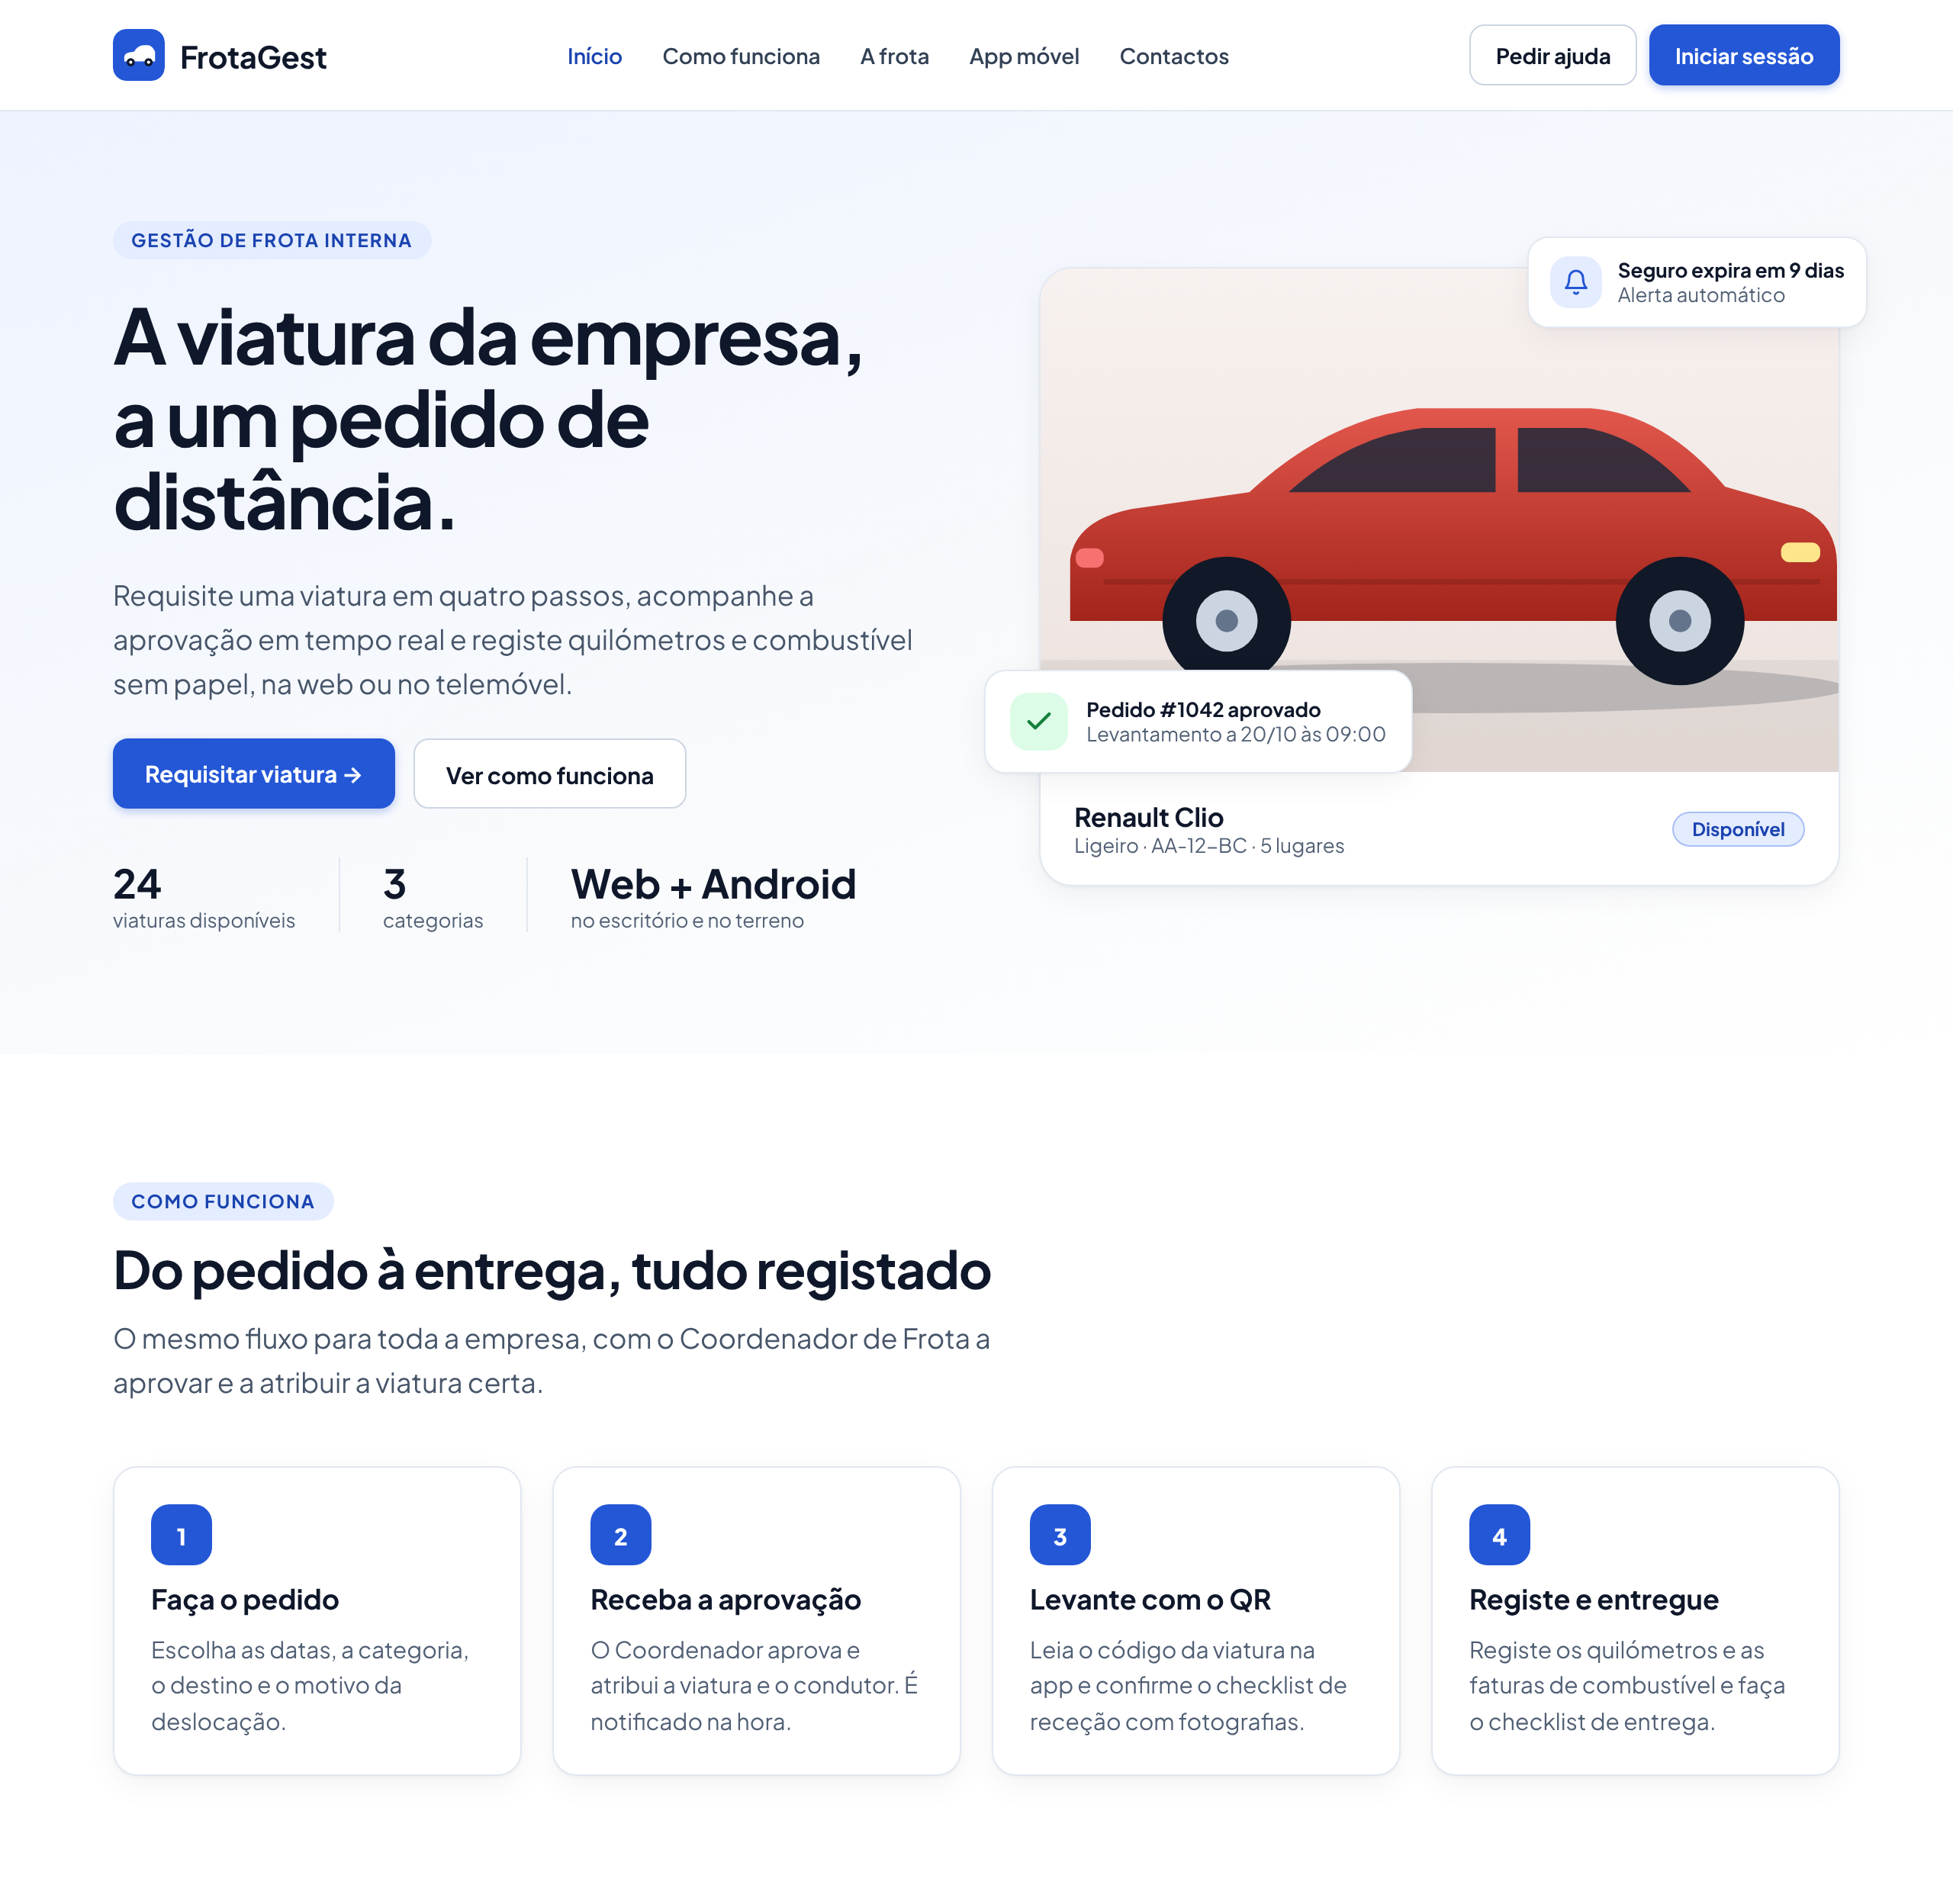
A solução FrotaGest
Uma plataforma integrada para gerir viaturas, pessoas e viagens
Reservar
Consultar viaturas e solicitar períodos de utilização.
Validar e atribuir
Aprovar pedidos e selecionar condutor e viatura disponível.
Acompanhar
Registar viagens, custos, documentos e manutenção.
FrotaGest • PSI 2026/2027
03

Slide 4
Quem utiliza o sistema?
Quatro perfis, com responsabilidades e permissões distintas
01 Colaborador
02 Coordenador de Frota
Consulta o catálogo, requisita viaturas e regista receção, entrega, quilómetros e combustível.
Aprova pedidos, atribui viaturas e condutores e acompanha utilização, documentação e orçamentos.
03 Técnico de Manutenção
04 Administrador de Sistemas
Regista intervenções, peças, custos e histórico de manutenção.
Gere utilizadores, roles, permissões, serviços externos e logs.
FrotaGest • PSI 2026/2027
04

Slide 5
Como funciona uma requisição?
Do pedido à conclusão da viagem
1
2
3
4
5
Pesquisar
Requisitar
Decidir
Utilizar
Devolver
Viaturas e datas
Categoria e motivo
Aprovação e atribuição
QR, check-in e viagem
Check-out e histórico
Estados previstos: pendente → aprovada / recusada → em curso → concluída
FrotaGest • PSI 2026/2027
05

Slide 6
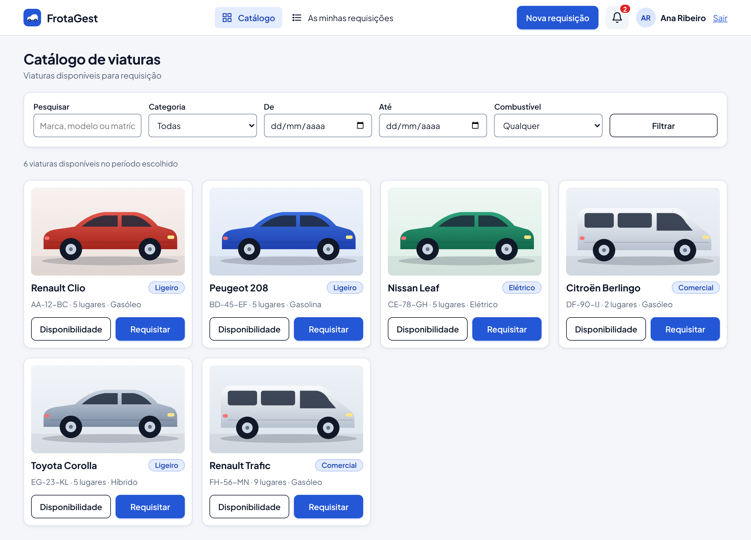
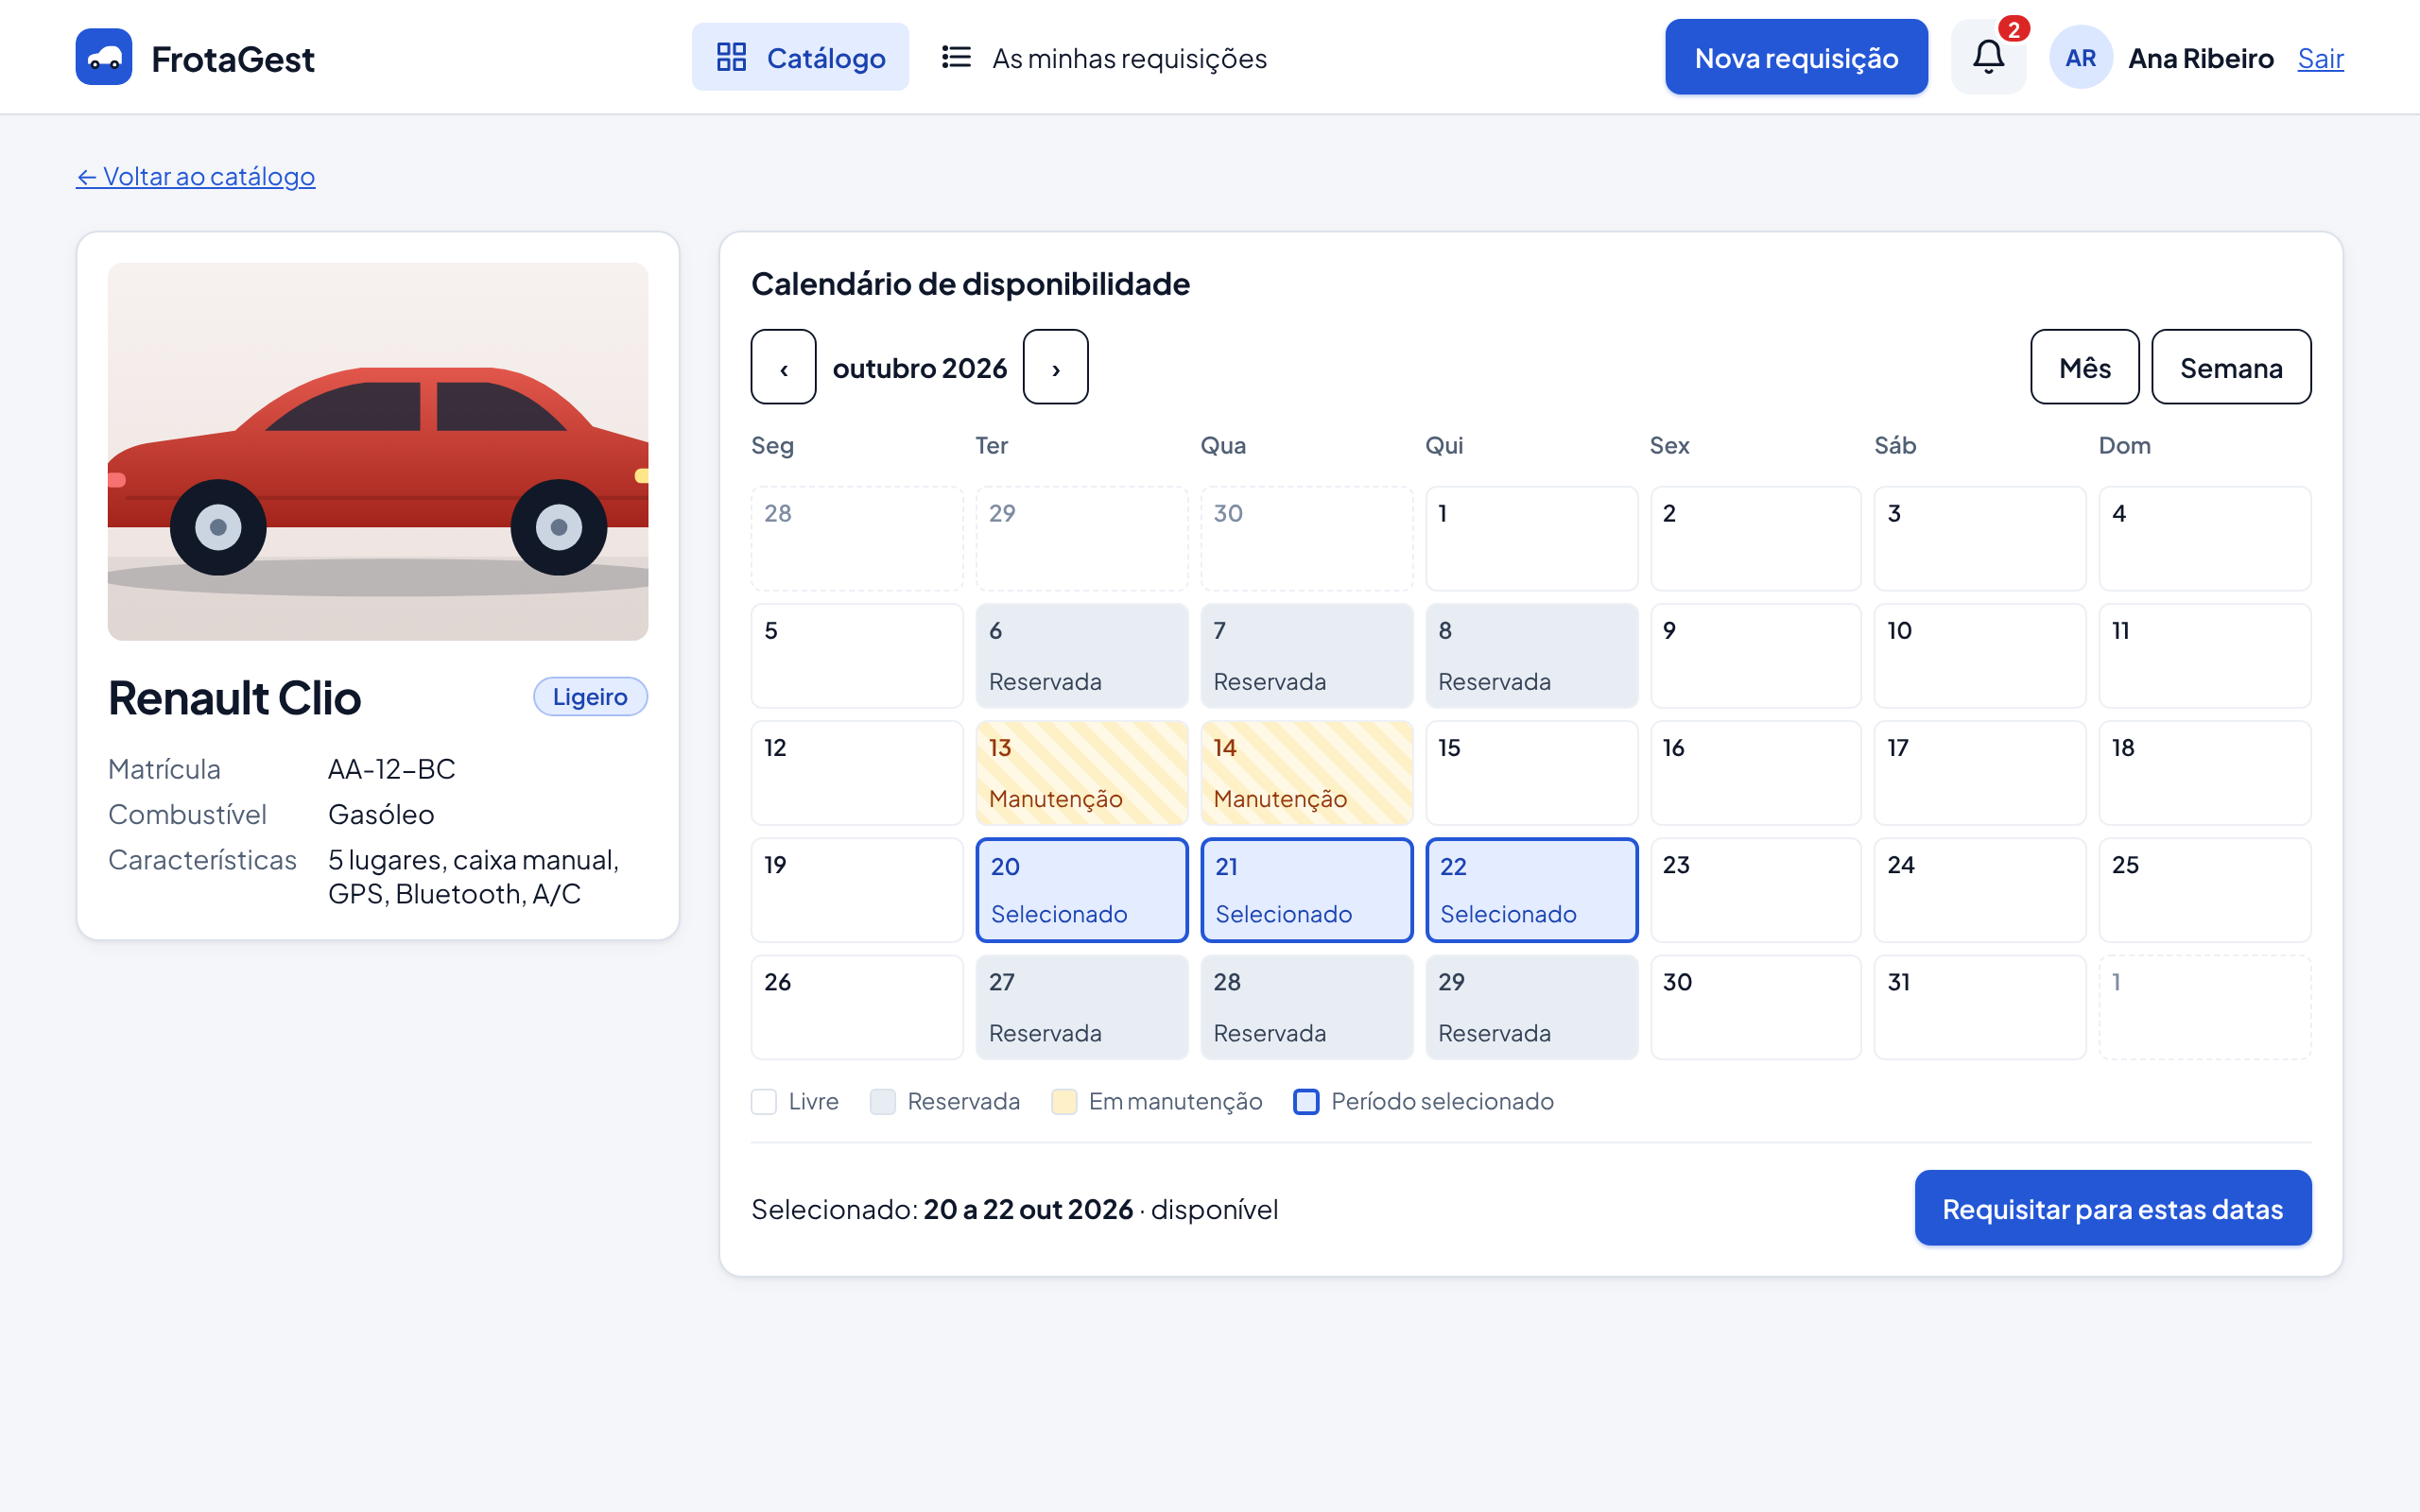
Plataforma Web — catálogo de viaturas
Consulta, filtros e calendário de disponibilidade
CATÁLOGO
DETALHE E CALENDÁRIO
FrotaGest • PSI 2026/2027
06

Slide 7
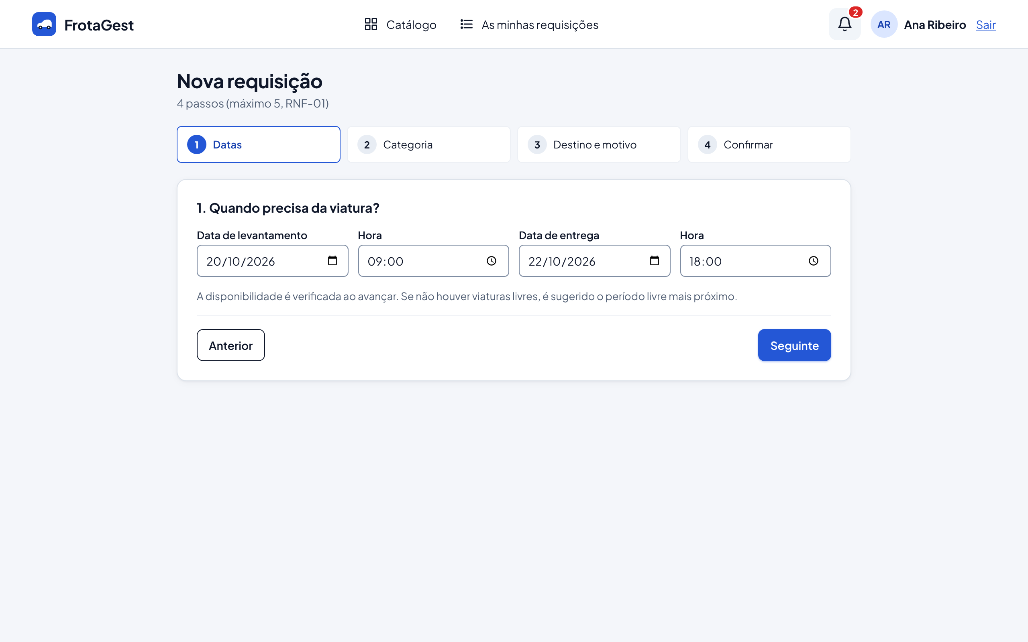
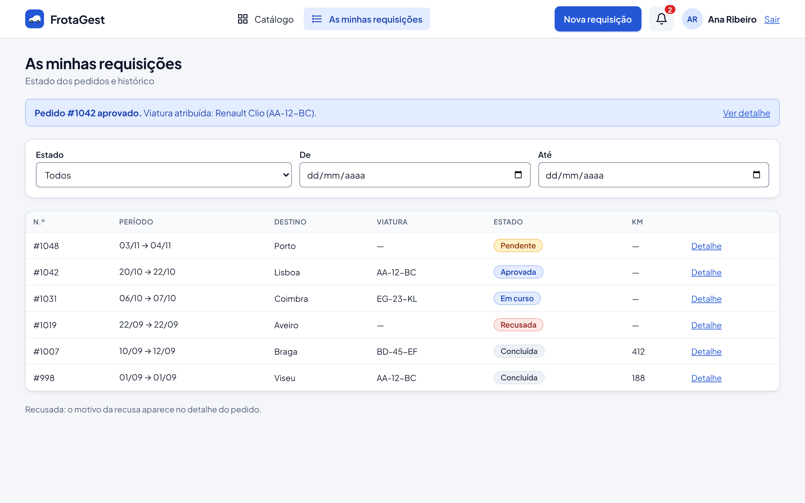
Plataforma Web — pedido e acompanhamento
Nova requisição, validações e histórico individual
NOVA REQUISIÇÃO
AS MINHAS REQUISIÇÕES
FrotaGest • PSI 2026/2027
07

Slide 8
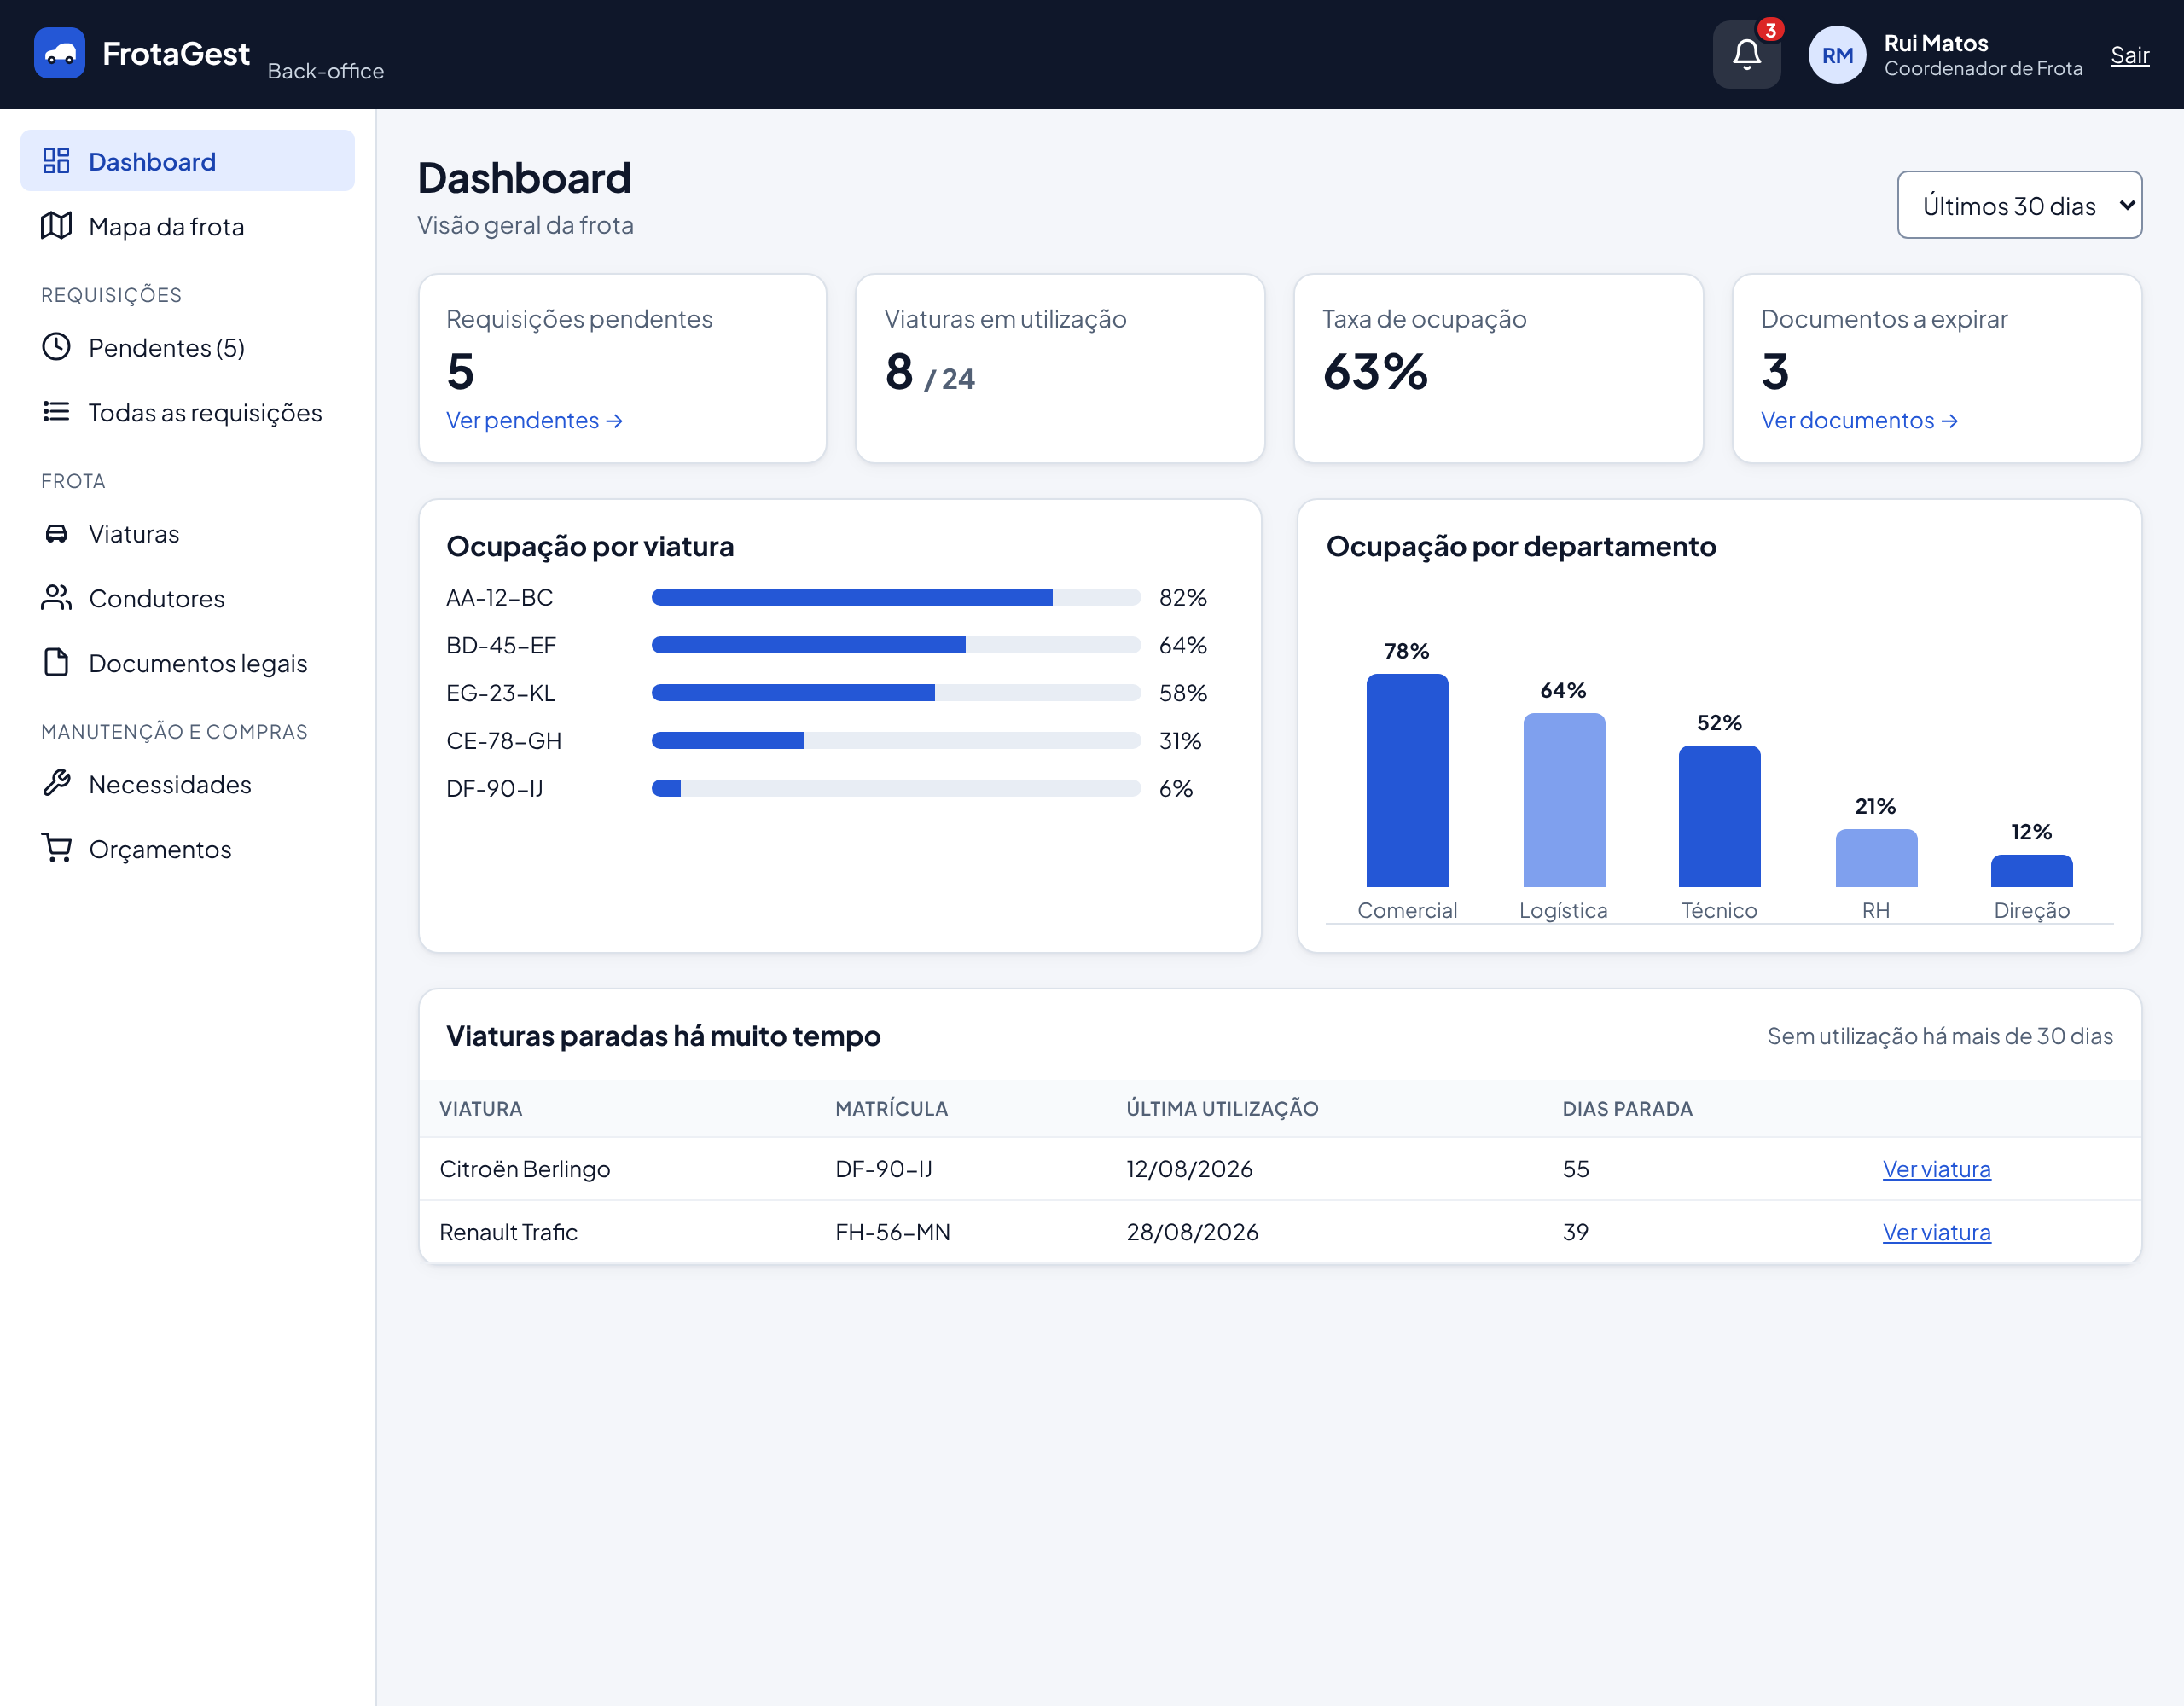
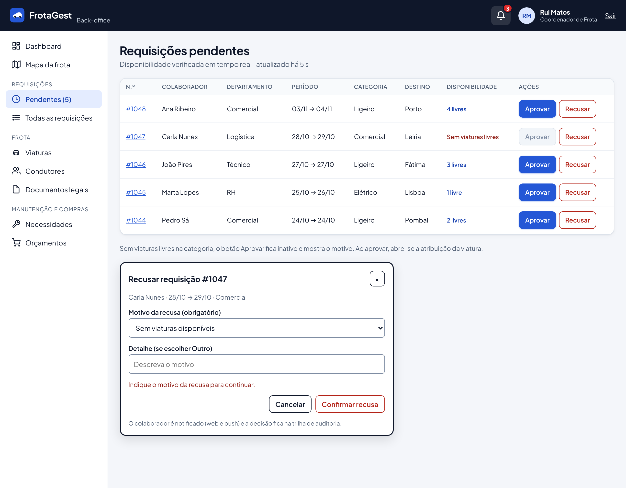
Back-office — gestão centralizada
Indicadores, controlo operacional e aprovação de pedidos
DASHBOARD
REQUISIÇÕES PENDENTES
FrotaGest • PSI 2026/2027
08

Slide 9
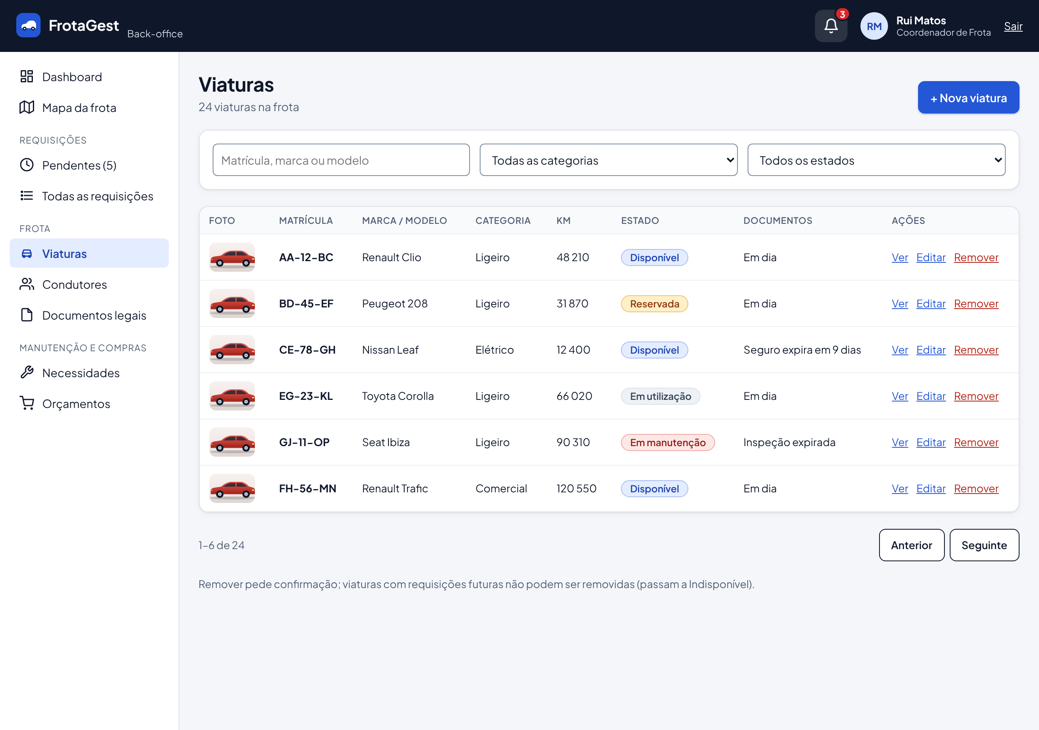
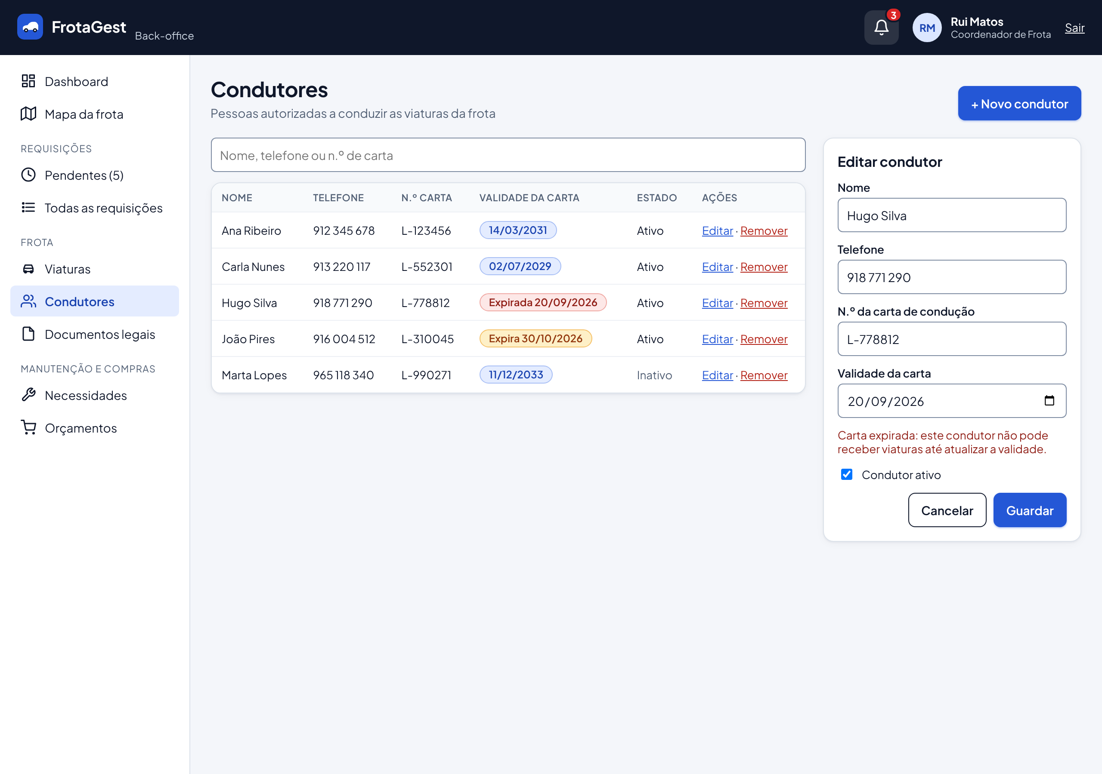
Back-office — gestão de viaturas e condutores
Inventário, estado das viaturas e disponibilidade dos condutores
LISTA DE VIATURAS
CONDUTORES
FrotaGest • PSI 2026/2027
09

Slide 10
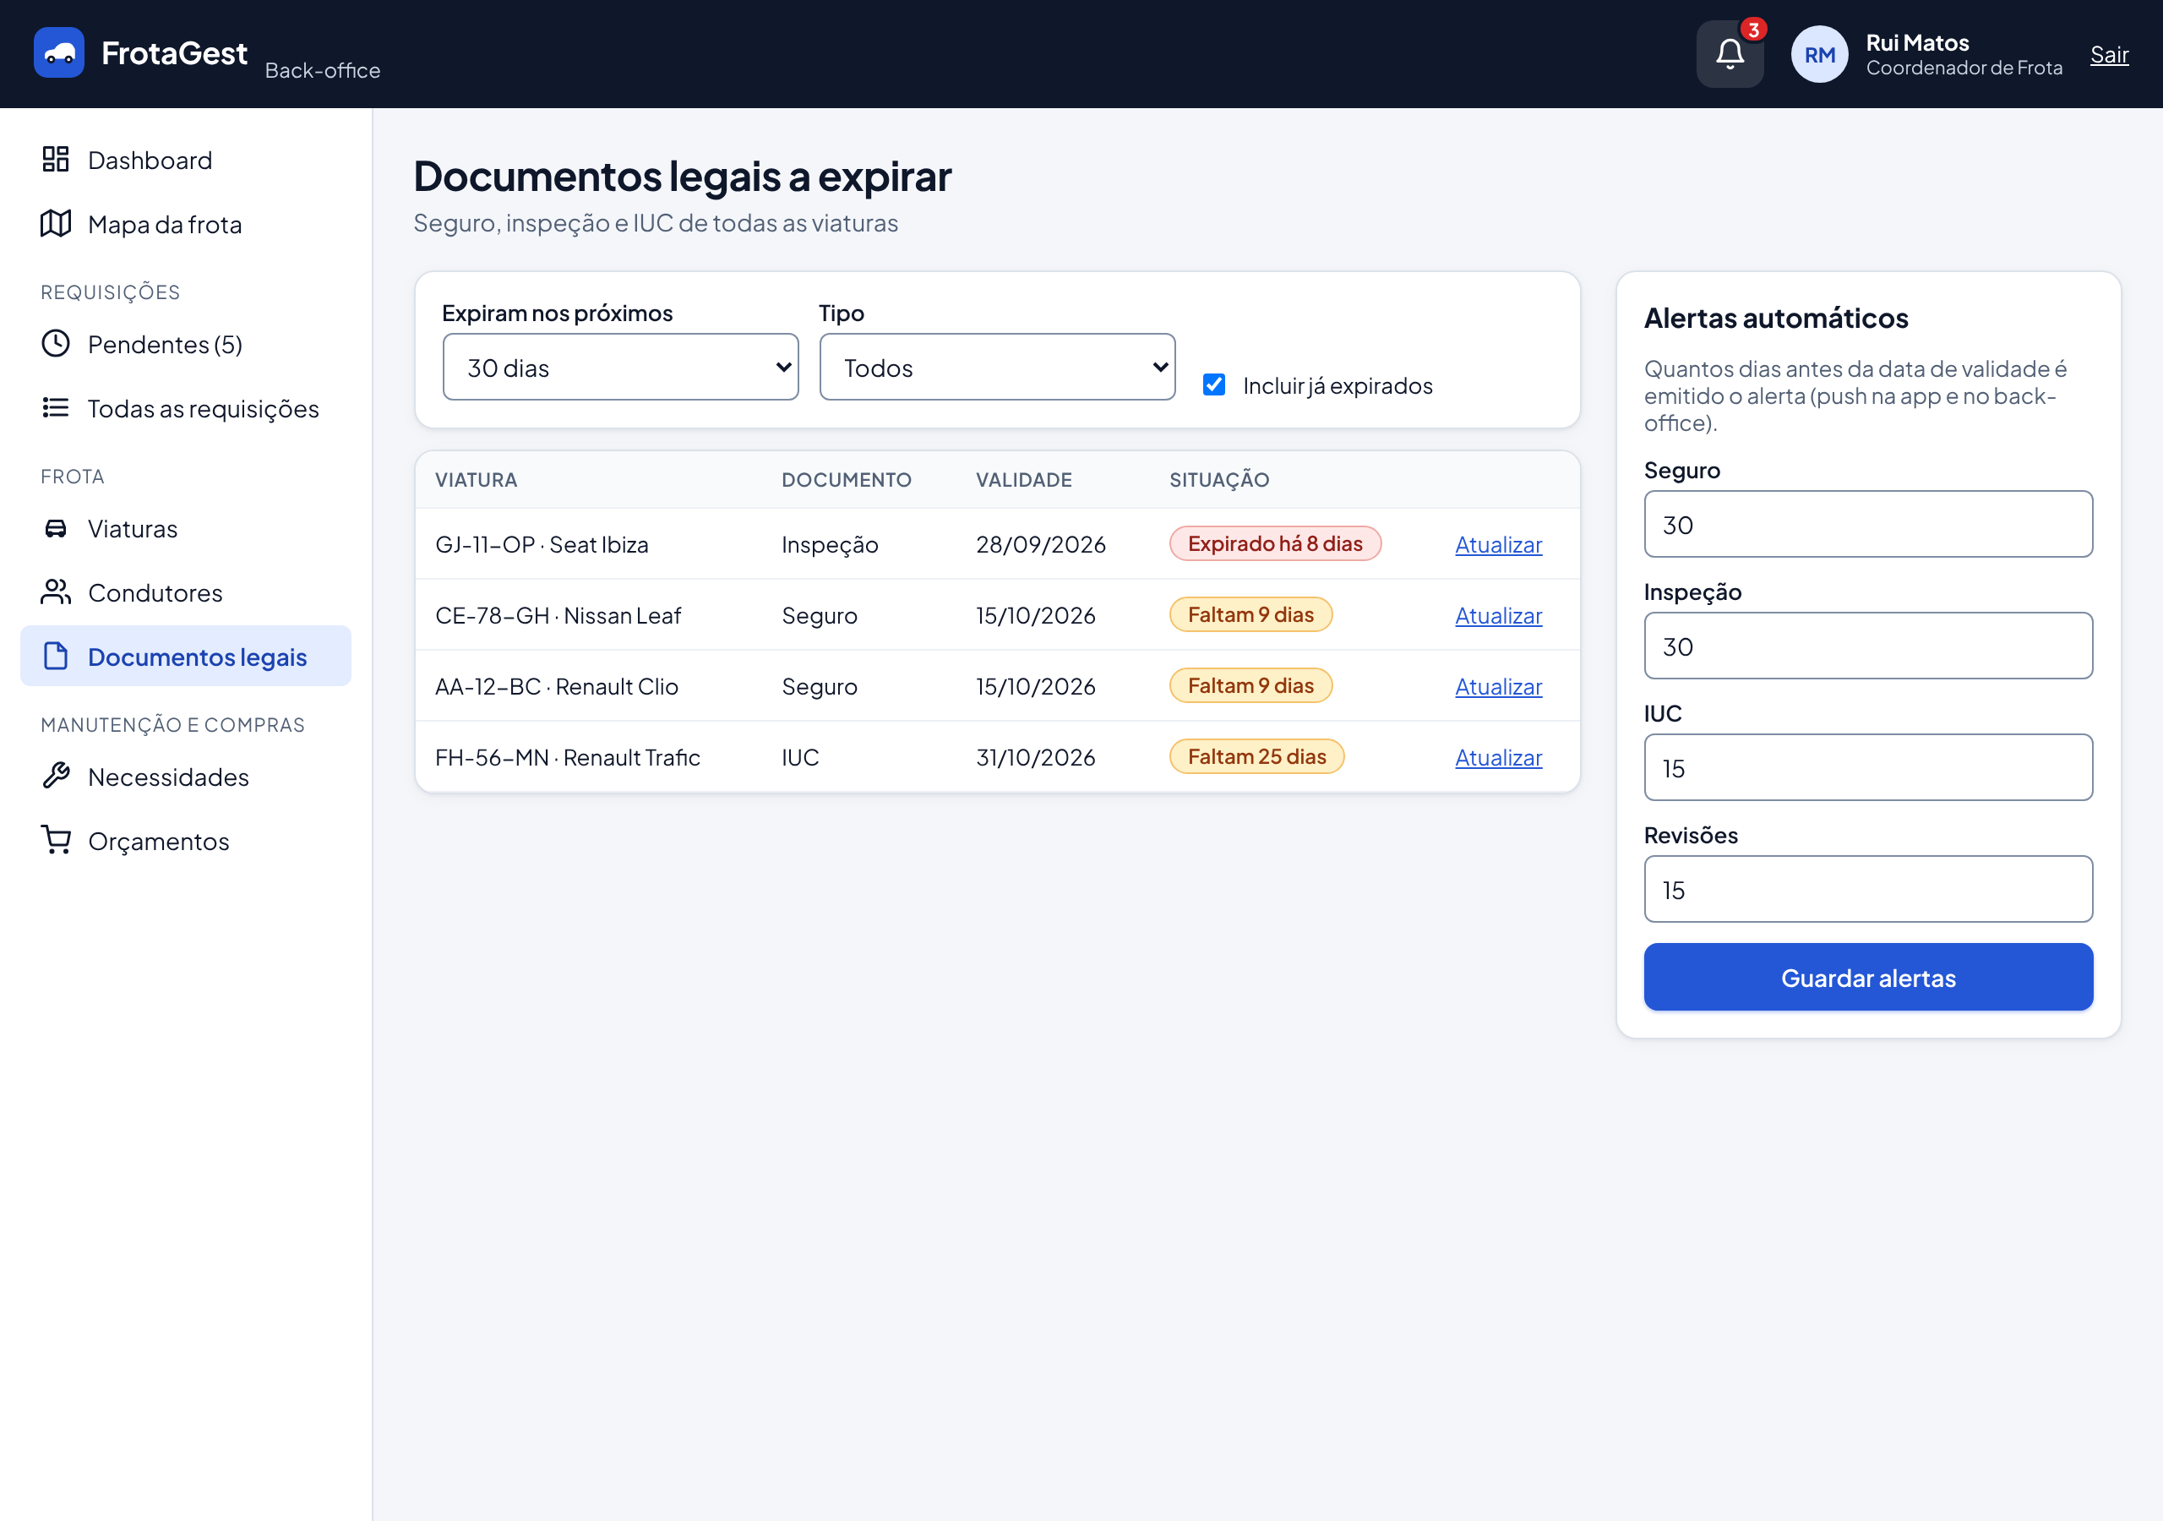
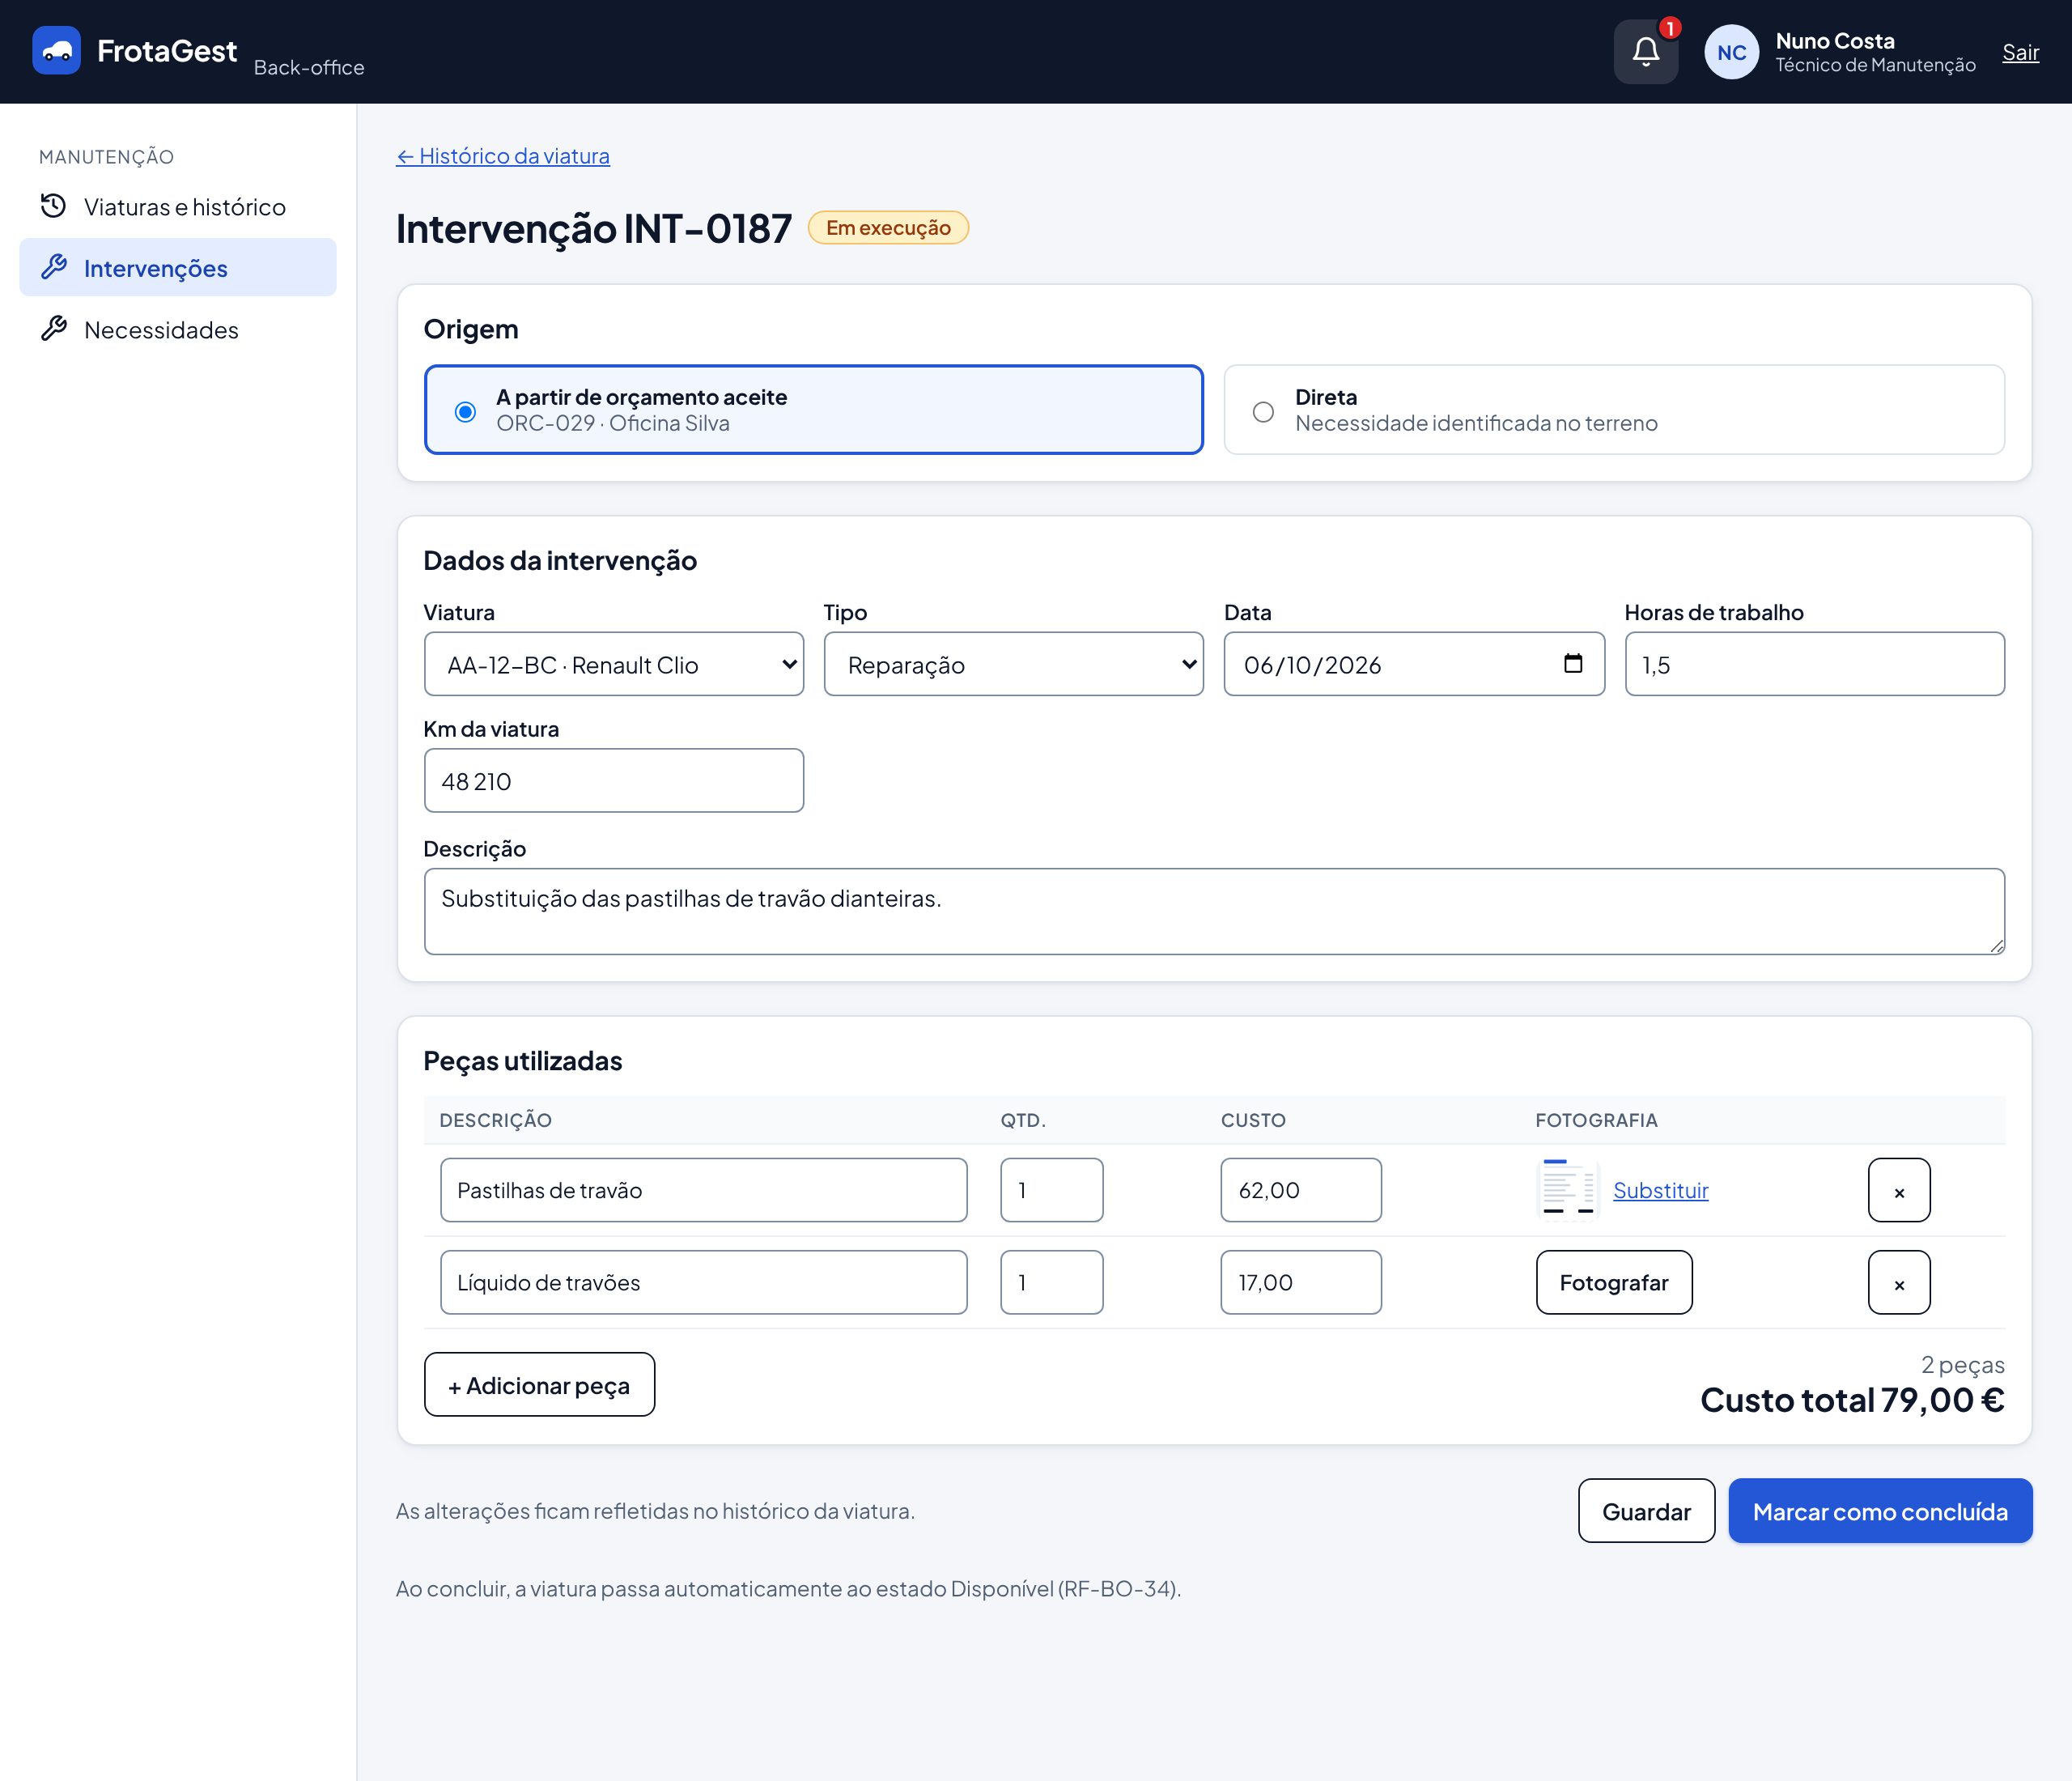
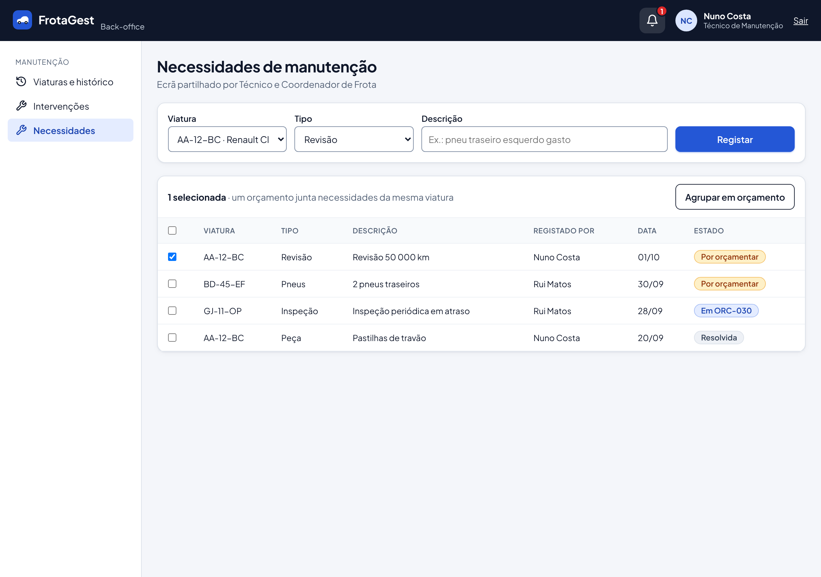
Manutenção, documentos e compras
Gestão preventiva e registo de custos
DOCUMENTOS
REGISTO DE INTERVENÇÃO
NECESSIDADES
FrotaGest • PSI 2026/2027
10

Slide 11
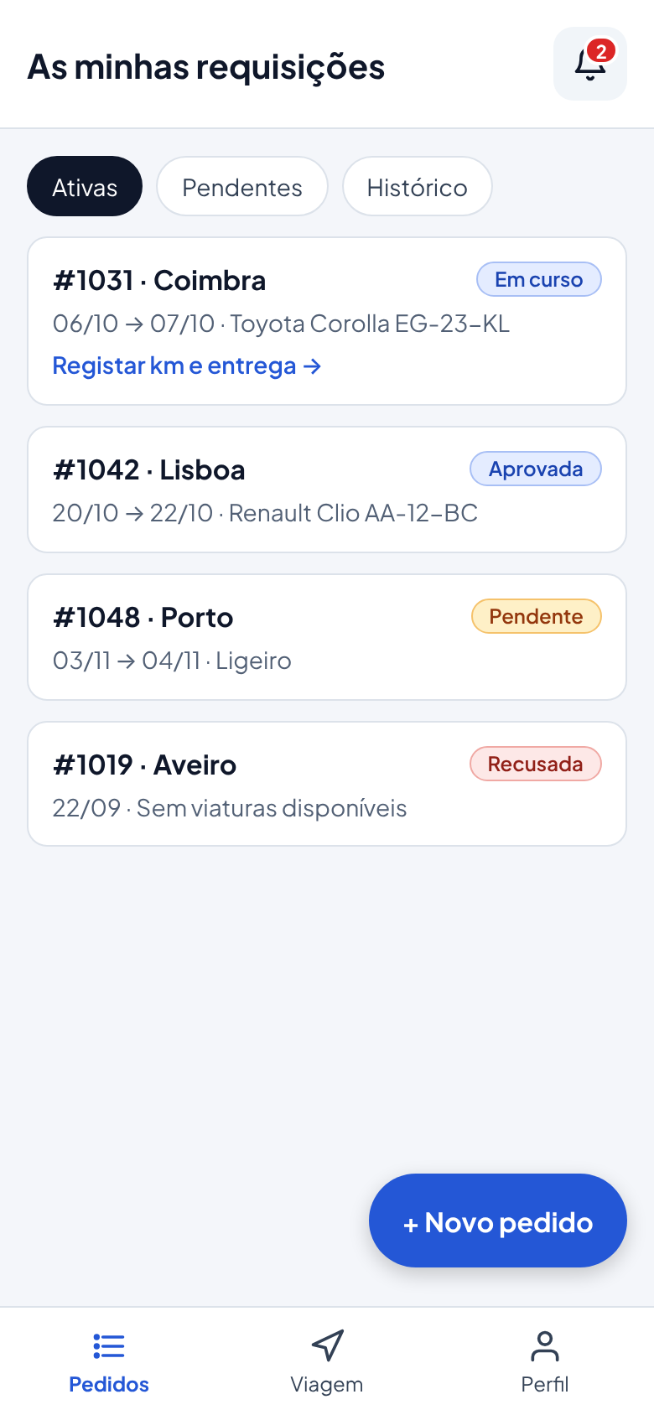
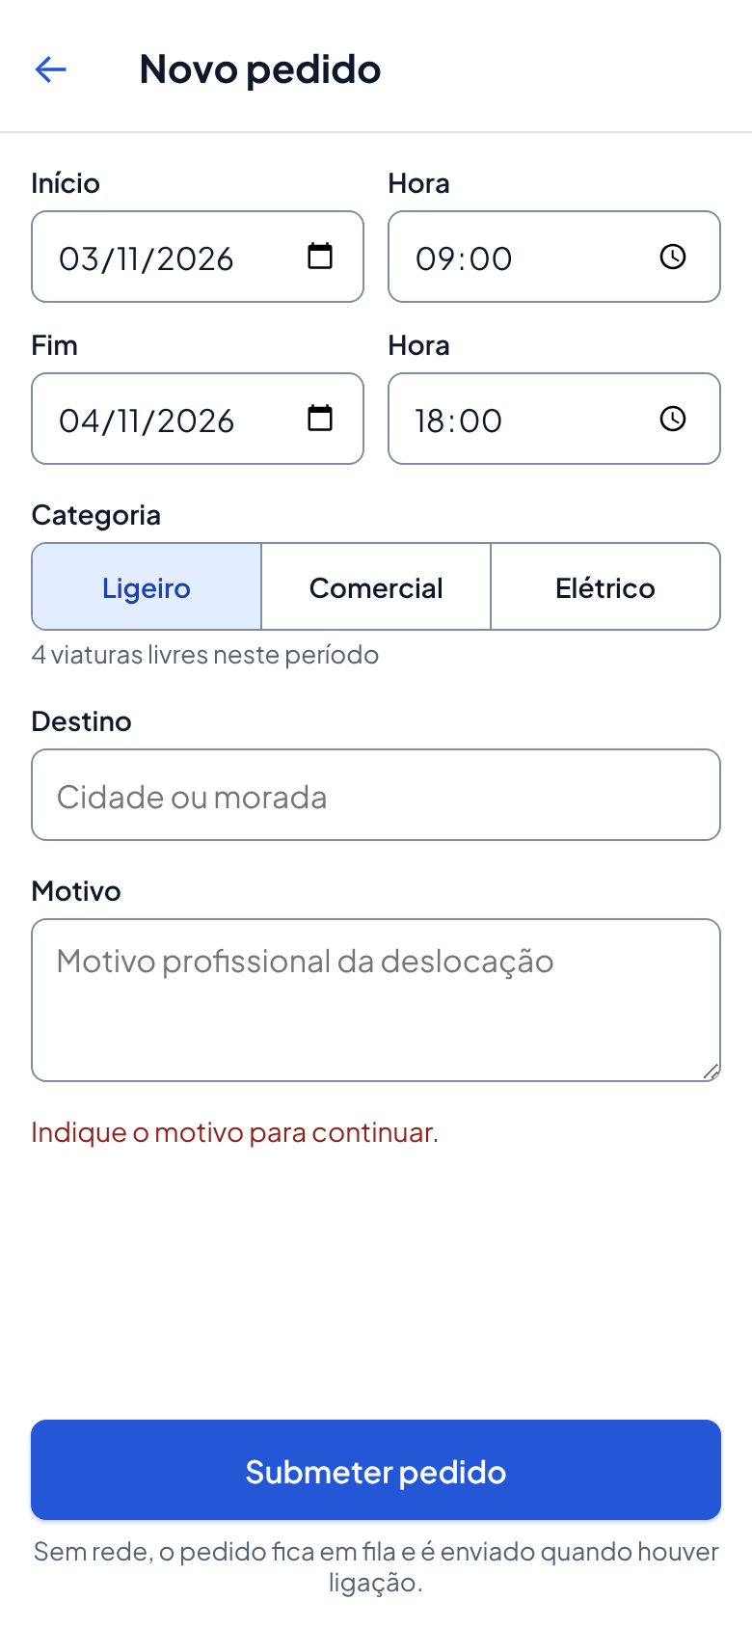
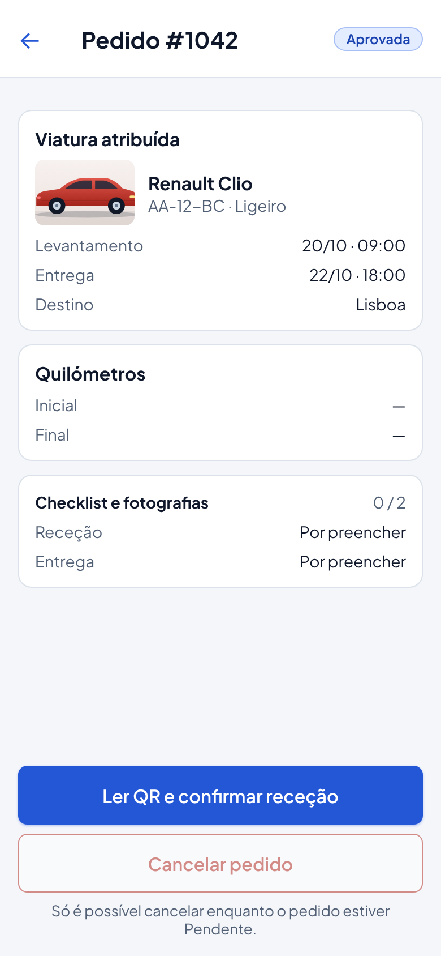
Aplicação Android — acesso em mobilidade
Consulta de pedidos, nova requisição e acompanhamento
PEDIDOS
NOVO PEDIDO
DETALHE
FrotaGest • PSI 2026/2027
11

Slide 12
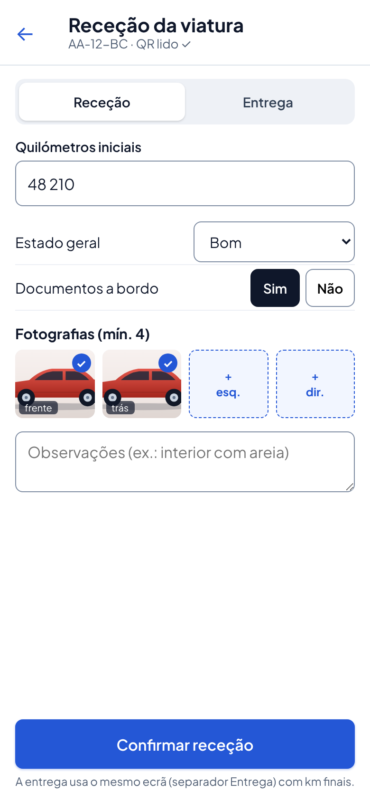
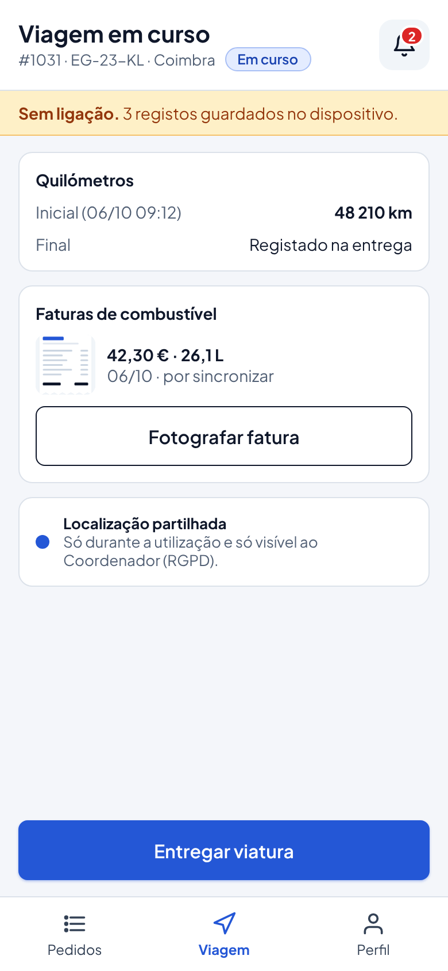
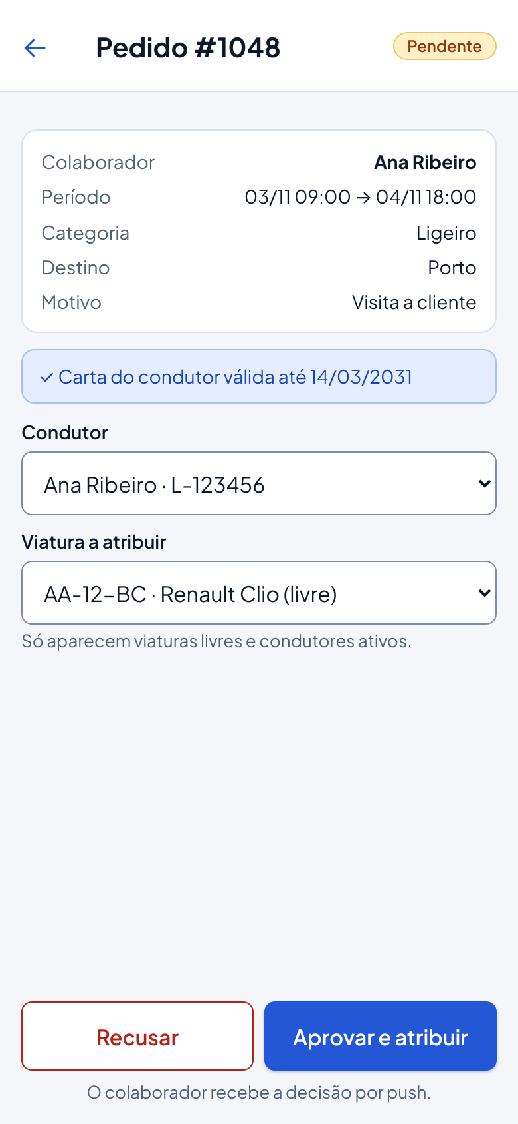
Aplicação Android — utilização da viatura
Check-in, check-out, registos de viagem e sincronização
RECEÇÃO E ENTREGA
VIAGEM EM CURSO
APROVAÇÃO MÓVEL
FrotaGest • PSI 2026/2027
12

Slide 13
Funcionalidades diferenciadoras
Mais do que um simples sistema de reservas
QR Code
Registo fotográfico
Modo offline
Identificação da viatura na app
Evidência no check-in e check-out
Registo local com sincronização posterior
Alertas automáticos
Geolocalização
Orçamentos
Documentos, inspeções e revisões
Viaturas em utilização e respetivas rotas
Necessidades agrupadas e manutenção associada
FrotaGest • PSI 2026/2027
13

Slide 14
Arquitetura do sistema
Três componentes ligados a uma base de dados única
Web — Yii2 / PHP
API REST
App Android
Front-office + back-office
Serviços de integração
Colaborador e coordenador
Base de dados MySQL
Integrações previstas: Google Calendar e Firebase Cloud Messaging
FrotaGest • PSI 2026/2027
14

Slide 15
Benefícios esperados
Eficiência, rastreabilidade e maior controlo sobre a frota
Menos trabalho administrativo
Sem reservas sobrepostas
Pedidos e decisões concentrados num processo digital estruturado.
Bloqueio automático de períodos indisponíveis.
Mais transparência
Maior prevenção
Histórico de utilização, quilómetros, custos e evidências fotográficas.
Alertas de documentação e acompanhamento de manutenção.
FrotaGest • PSI 2026/2027
15

Slide 16
FrotaGest
Uma gestão de frota mais simples, organizada e digital.
Obrigado!
Questões?

